Slide 1
Эко-урок
«Сохраним наши ели!»
Автор: Сыркина Н.А., учитель биологии МБОУ «СОШ №72»

Slide 2
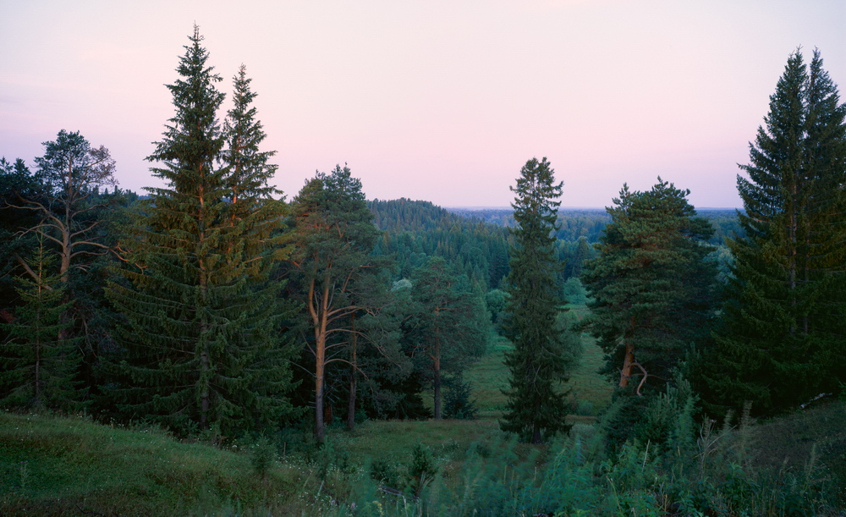
Лес – наше богатство!
Сибирский лес – это тайга.
На наших просторах преобладают хвойные породы: сосна, ель, кедр, пихта, лиственница.

Slide 3
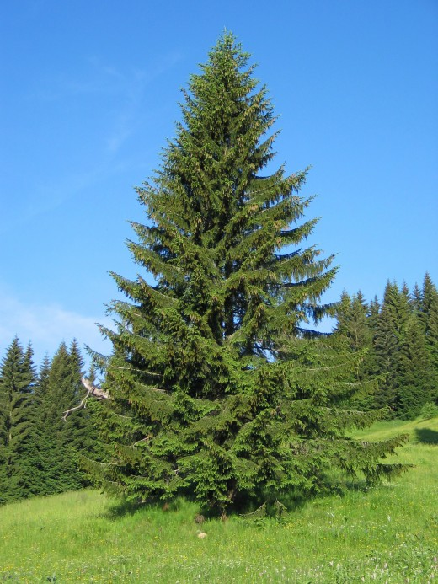
О красавице-Ёлочке!
В течение одного года одно дерево выделяет объем кислорода, необходимый для семьи из 4 человек на протяжении такого же периода, а один автомобиль за 2 часа работы поглотит столько кислорода, сколько 1 дерево выделит за 2 года!
Они вырабатывают фитонциды – биологически активные вещества, подавляющие патогенные микроорганизмы.

Slide 4
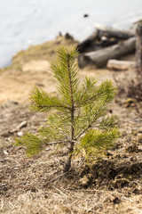
О красавице-Ёлочке!
На высоту примерно 1 метр ель вырастает за 7 лет
Средний возраст елей в наших лесах – 300 лет

Slide 5
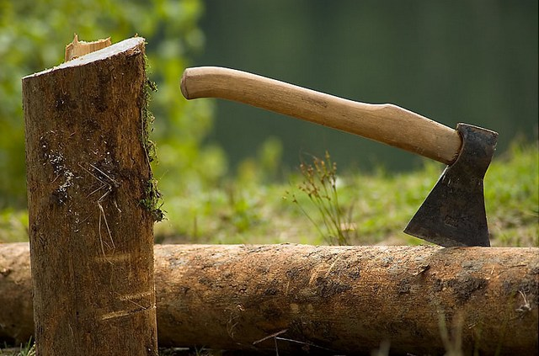
Наши ели в опасности!
Ежегодно для продажи отдельно взятыми хозяйствами вырубается примерно 10000 елей! И только одна пятая часть из них реализуется в предпраздничные дни. Остальное – сжигается.
Кроме того, много елей срубается несенкционированно браконьерами!

Slide 6
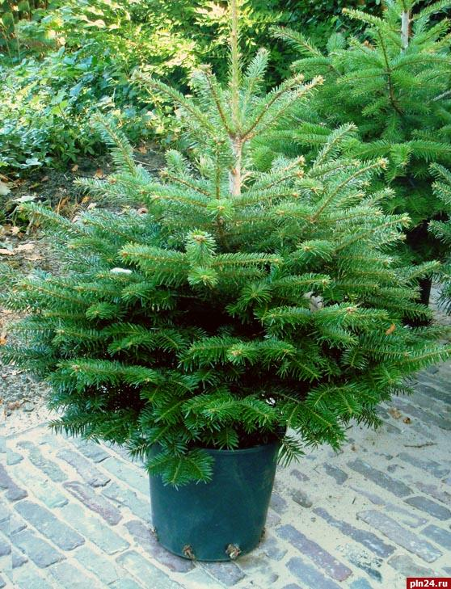
Альтернатива живой ёлочке
Хороший пример Миру подаёт Германия!
Здесь придумали сдавать в аренду елочки в горшках. Таким образом, срубать ёлку к празднику каждый год не нужно!

Slide 7
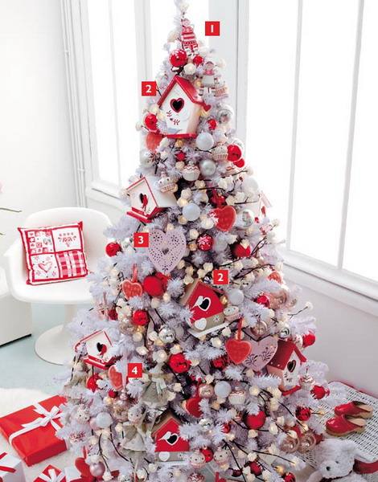
Альтернатива живой ёлочке
Современные искусственные ели поражают своей красотой и разнообразием!

Slide 8
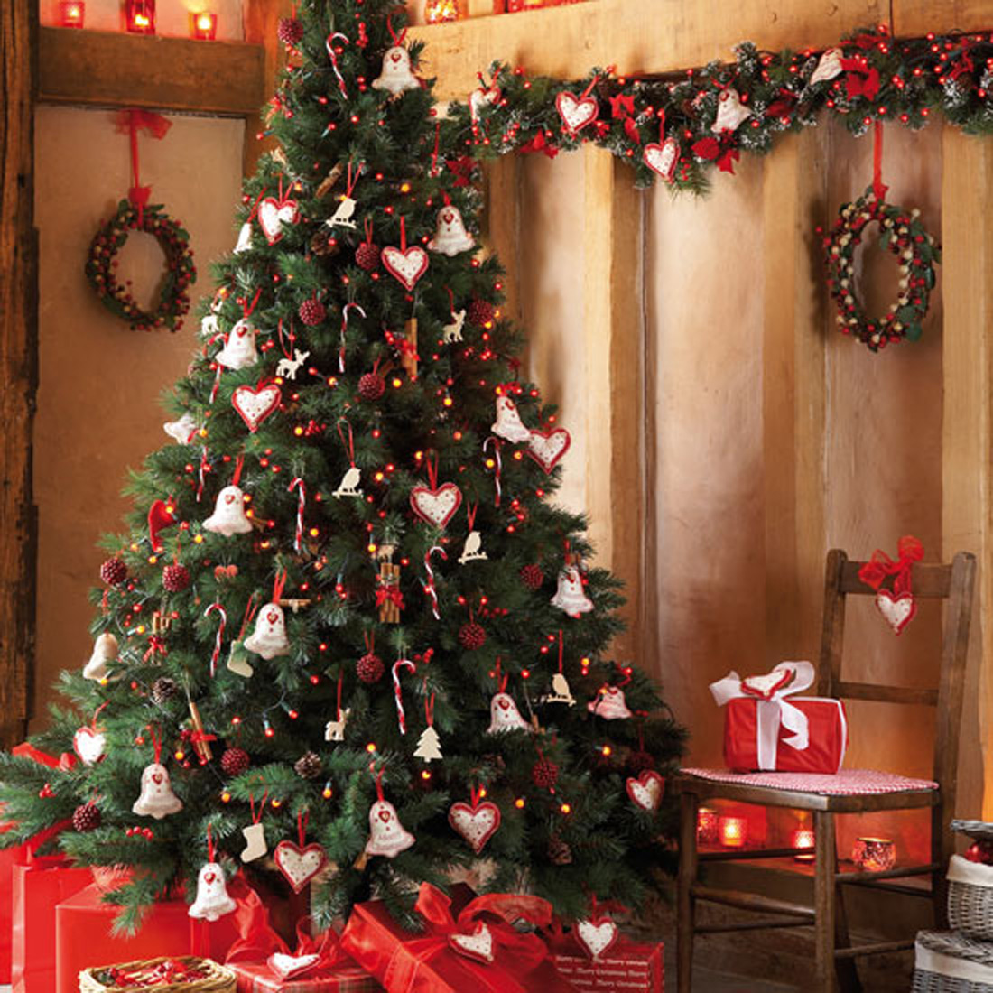
Преимущества искусственной ёлочки
Экологичность – ставя дома такую ёлку, мы сохраняем жизнь одной живой ели каждый год!
Экономичность – купив искусственную ёлочку однажды, вы каждый год будете экономить на покупке живой на 10 лет вперед!

Slide 9
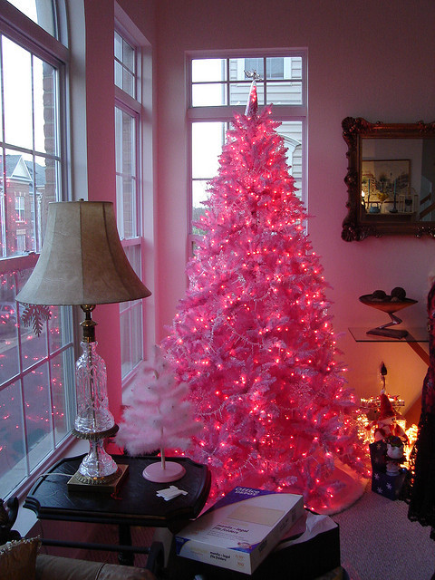
Преимущества искусственной ёлочки
Чистота и долговечность! Такая ель не осыпается и простоит дольше!
Безопасность – современные ели делают из качественных материалов. Они не вызывают аллергии и не горючи.
Красота и Оригинальность!

Slide 10
Сохраним наши ёлочки!

